Slide 1
Tehnici moderne de administrare a tratamentului parenteral
Camera Implantabilă
Asistent Medical Mihaela Prepeliță
Asistent Medical Maria Cogeanu

Slide 2
Ce este administrarea parenterală
Administrarea parenterala a medicamentelor este o cale de administrare folosită frecvent pentru substanțe cu biodisponibilitate orală scăzută, pentru a obține un efect imediat, sau la pacienții care nu pot ingera medicamente pe cale orală.
Căile parenterale includ:
administrarea intravenoasă
administrarea intramusculară
administrarea subcutanată
Mai există metode mai specifice adaptate afecțiunii și scopului tratamentului, precum:
administrarea intraosoasă
administrarea intratecală
administrarea intraarticulară

Slide 3
Avantajele administrării intravenoase
Absorbție rapidă și completă
Controlul precis al dozei
Posibilitatea administrării continue asigură un efect terapeutic constant, evitând fluctuațiile de concentrație plasmatică
Posibilitatea administrării unor volume mari de lichide
Evitarea efectelor gastrointestinale

Slide 4
Metode de administrare intravenoasă
Prin CVP
Pev. Continuă
Pev. Intermitentă
În situațiile acute sau pentru tratamentele pe termen scurt.
Administrat lent și continuu printr-o linie intravenoasă și permite menținerea unei concentrații stabile a medicamentului în sânge.
Administrarea medicamentului la intervale regulate.
Prin CVC
Prin CI (port-a-cath)
Administrarea pe termen lung de medicamente sau de fluide, cum ar fi în cazul chimioterapiei sau nutriției parenterale.
Oferă acces venos de lungă durată pentru administrarea tratamentelor oncologice, transfuzii și analize de sânge, eliminând necesitatea puncțiilor repetate și protejând venele periferice.

Slide 5
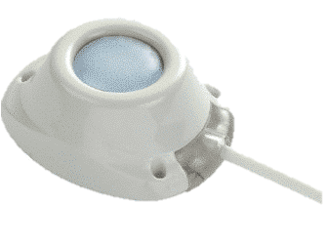
Camera implantabilă
Este formată dintr-un rezervor (port) de mici dimensiuni confecționat din titan și un tub fin (cateter)
Procedura este minim invazivă și se efectuează cu anestezie locală/generală
Printr-o incizie de 2 cm se inserează sub piele, sub claviculă, portul care comunică direct prin cateter cu o venă centrală mare. Capătul cateterului de la nivelul venei este situat chiar deasupra inimii, unde se va observa doar o mică ridicătură
Portul poate fi folosit încă din ziua montării

Slide 6
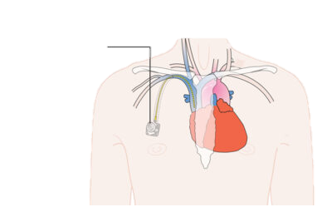
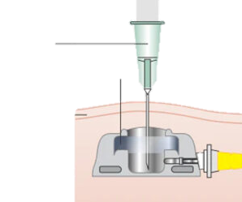
Camera implantabilă
Port-a-cath poate fi utilizată pe termen lung, în funcție de necesitățile medicale ale pacientului și de modul în care este îngrijită, fiind proiectate să reziste mai multe luni sau chiar ani.
Durata exactă de utilizare poate varia în funcție de mai mulți factori:
Starea de sănătate a pacientului
Îngrijirea și întreținerea: schimbarea periodică a pansamentului steril de la nivelul zonei de incizie, clătirea corectă după fiecare utilizare, respectarea măsurilor de asepsie în timpul accesării cu ac, cu seringa, dispozitive sterile atașate la ac in timpul administrării
Port implantabil
Ac
Port implantabil
Piele

Slide 7

Montarea acului
Tehnica va fi realizată de către 2 asistenți medicali.
Asistenții medicali vor îmbrăca halatul de protecție, își vor aplica masca și boneta, apoi își vor spăla și dezinfecta mâinile, după care vor îmbrăca mănușile sterile.
Asistentul medical 1 va realiza operațiunile direct asupra pacientului.
Asistentul medical 2 se va ocupa de pregătirea materialelor și servirea cu materialele necesare.
Asistentul medical 1 va spăla regiunea cu săpun dezinfectant și cu o compresă sterilă, va repeta operațiunea cu ser fiziologic steril, apoi va șterge/usca cu comprese sterile.
Dezinfecția tegumentului se realizează cu betadină, utilizând regula celor 3 comprese sterile (de 3 ori consecutive).
Se schimbă mănușile cu altele sterile și se aplică câmpul steril, evidențiind zona de tegument corespunzătoare puncționării camerei implantabile.

Slide 8
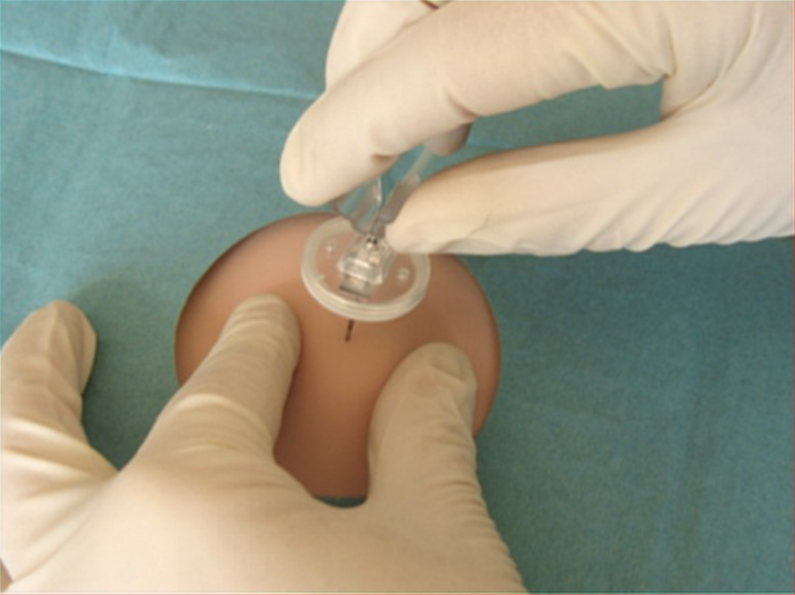
Montarea acului
Asistentul medical 2 va evacua aerul de pe tubulatura acului și va servi pentru puncționare.
Asistentul medical 1 reperează camera cu o mână și cu cealaltă înțeapă camera, ținând acul în poziție perpendiculară.
Camera este mult mai profundă decât pare la palpare.
Se fixează camera între index și medius.
Acul se introduce exact între degete, perpendicular, la jumătatea distanței.
Se verifică refluxul venos și se spală camera cu o seringă de 20 ml cu ser fiziologic.
Se îndepărtează câmpul steril, se fixează acul cu pansamente tip Hydrofilm sau pansament autoadeziv cu clorhexidină.
Se va aplica pansament cu comprese sterile atunci când tegumentul din zona camerei prezintă eritem, pustule, leziuni care necesită aplicare de tratament local și pansament zilnic.
În situația în care se schimbă acul, după extragerea acestuia se va aplica pansament steril local pentru 40-50 minute, apoi pacientului i se va face baie generală, urmând să se monteze alt ac la camera implantabilă.

Slide 9
Reguli privind utilizarea corectă
Spălarea cateterului camerei implantabile cu minimum 20 ml ser fiziologic este obligatorie în următoarele situații:
După perfuzia unui produs cu viscozitate mare (lipide, produse sanguine, alimentație parenterală)
În timpul alimentației parenterale continue, la fiecare 8 ore
Înainte sau după recoltarea de sânge
Între administrarea a două medicamente
La montarea acului
De fiecare dată când fluxul este întrerupt
Pentru evitarea depunerilor la nivelul camerei

Slide 10
Reguli privind utilizarea corectă
În situația în care există suspiciuni că medicamentele administrate succesiv nu sunt compatibile, cei 20 ml de ser fiziologic vor fi înlocuiți obligatoriu cu soluție perfuzabilă 50-100 ml.
Dacă camera implantabilă nu este utilizată, se face un “verrou” cu ser fiziologic sub presiune pozitivă, urmată de heparinizare: minimum în a 3-a zi după montare sau lunar, până la scoatere.
Utilizarea accesoriilor (robinet sau care-site) este permisă doar în cazul a două perfuzii în Y (limitarea riscului infecțios) și vor fi schimbate zilnic.
Acul se va schimba la 7-10 zile.
Pansamentul din poliuretan se va schimba la 3-4 zile sau zilnic/la nevoie dacă există o secreție locală sau dacă nu este etanș.

Slide 11
Întreținerea permeabilității
2 ml de Heparină 5.000 UI/ml (reprezentând 10.000 UI în 100 ml ser fiziologic, 100 UI/ml), 5 ml lunar sau o dată la 6 săptămâni când camera nu este utilizată, după injectarea mediilor de contrast - ser fiziologic 10-20 ml, urmat de heparină 3-5 ml.
În situațiile în care nu mai este retur venos, prin aplicarea măsurilor specifice uzuale, în locul diluției de heparină se pot utiliza 3-5 ml de produs de heparină cu urokinază (ex. TAUROLOCK UROKINAZA), la recomandarea medicului.
Pentru heparinizarea la 6 săptămâni se poate utiliza și un produs de heparină combinat cu substanțe antimicrobiene cu rol de reducere a riscului de infecție, la recomandarea medicului (ex. Taurolock hepa-100).

Slide 12
Îndepărtarea acului
Se face cu presiune pozitivă.
Injectarea de ser fiziologic heparinizat (clorură de sodiu 0,9%) se face cu seringă de 20 ml.
Serul heparinizat poate fi înlocuit cu un produs pe bază de heparină și substanțe antimicrobiene.
Procedați la extragerea acului continuând să se injecteze restul de ser fiziologic pentru a menține presiunea pozitivă.
Se aplică compresiune la locul puncționării timp de 1 minut.
Se face antisepsie cutanată și se aplică pansament protector timp de cel puțin 2 ore.

Slide 13
Complicații ale camerei implantabile
Problemă | Cauză | Atitudine
Dificultate de a repera camera | Morfologie, implantare profunda | Hiperextensia umarului, folosirea acelor de lungime adaptata, la nevoie ecran RX
Hematom peri-camera | Frecvent in postop Trombopenie | Nu punctionati-risc de infectie Avertizati medicul pentru a evalua statusul local Daca acul este in camera-extragere si pansament compresiv
Iritatia pielii | Hipersesibilitate la produsele de dezinfectie sau la pansament(adeziv) | Nu folositi camera De elucidat cauza
Ulcer local/escara | Ac prea scurt(pierderi para) Punctionare in acelasi loc sau ac lasat prea mult timp | Nu folositi camera Incercati sa deplasati usor camera si sa punctionati pielea in tesut sanatos
Semne celsiene | Infectie de cateter Ruptura cateterului | Nu folositi Medicul sa evalueze statusul local
Dehiscenta cicatricii | Suprimarea prematura a firelor Punctionarea prin cicatrice Camera implantata < 3 cm de la cicatrice Probleme infectioase | Nu folositi In timpul II, se poate culisa cateterul si se poate punctiona la distanta de cicatrice
Imposibilitatea punctionarii, “acul aluneca pe o suprafata dura” | Punctia este excentrica Camera este torsionata | Sub ecran RX
Rezistenta in momentul injectarii si retur venos dificil sau absent | Pensa costo-claviculara(PCC) Acul este in décor Acul este excentric Membrana nu este complet traversata Cateterul este rupt Cateterul si sau camera sunt obstruate | Camera la vedere “floare de piele”

Slide 14
Complicații ale camerei implantabile
Problemă | Cauză | Atitudine
Celulita locala | Acul e para Cateterul e rupt | URGENTA MEDICALA Opreste perfuzia si anunta medicul
Injectare posibila fara rezistenta dar retur venos absent | Extremitatea distala a cateterului este in contact cu peretele VCI Cateterul e rupt Exista un trombus ce face clapeta | Pastreaza acul in pozitie, intoarce-l cu 180 de grade, spala sistemul cu SF Opacifiere sub ecran
Durere loco-regionala | Acul nu e in pozitie Cateterul are o fistula Cateterul s-a deconectat | Repozitioneaza acul, daca durerea persisita , opacifiere Rx
Frison, sindrom febril | Suspiciune de infectie | Avertizeaza medicul Prelevare de hemoculturi de pe PAC si din periferie
Edem al MI | TVP Compresie tumorala mediastinala | Nu punctiona Bilant angio
Durere toracica profunda in momentul injectarii | Perforare de vas mare Fisura de cateter cu extravazare | URGENTA MEDICALA Avertizeaza medicul, lasa acul in pozitie, bilant angio

Slide 15
Extravazarea
Extravazarea este perfuzarea accidentală, extravasculară a unei substanțe medicamentoase agresive pentru țesutul cutanat și subcutanat.
Consecințele sunt dramatice în cazul extravazării substanțelor necrozante, necroza cutanată fiind deosebit de gravă datorită complicațiilor și caracterului invalidant.
Extravazarea este considerată o urgență și necesită măsuri rapide pentru reducerea complicațiilor.
Gravitatea fenomenelor post-extravazare depinde de tipul citostaticului administrat, cantitatea și concentrația citostaticului extravazat.
Cauze
Implantarea greșită a acului: cea mai frecventă cauză.
Administrarea citostaticelor pe timpul nopții – pacientul, în somn, exercită o presiune asupra acului și îi schimbă poziția.
Utilizarea unui ac neadecvat (cu bizou normal sau fără unghiul de 90°).
Utilizarea unui ac Huber de diametru prea mare, care poate provoca fistulizarea septului camerei.
Prezența trombilor care duc la formarea unui manșon în jurul cateterului și care poate duce la fracturarea cateterului.
Camera implantabilă montată cu ani în urmă și puncționată de foarte multe ori.- Implantarea greșită a acului — cea mai frecventă cauză.

Slide 16
Extravazarea
Semne clinice
Arsură
Furnicături
Durere
Roșeață
Edem la locul de injectare și la nivelul zonelor adiacente
Ulcerațiile se dezvoltă insidios la 48-96 ore de la extravazare
Măsuri specifice
Intreruperea imediată a perfuziei
Se anunță imediat medicul
Se aspiră cât de mult se poate din citostaticul extravazat
Retragera acului
Se marchează zona afectata de extravazare
Administrare de antidot (dacă este posibil)
Comprese calde sau reci (dacă este posibil)
Nu se aplică presiune pe zona suspectată de extravazare
Administrare antialgice
Consult chirurg plastician
Se completează fișa de observații asistente, cu măsurile aplicate de către asistenta medicală și in FOCG de către medicul curant
Urmărire ulterioară și aplicare tratament

Slide 17
Vancolock
Este o măsură terapeutică indicată în caz de infecție suspectată sau dovedită a camerei implantabile, cu scopul de a salva camera.
Obligatoriu, se recoltează în același timp hemoculturi din periferie și de pe cameră pentru identificarea agentului patogen.
Scopul este tratarea biofilmului format în interiorul camerei, în caz de infecție cu germeni sensibili la vancomicină: MRSA, MSSA, stafilococ epidermidis, enterococ.
Cazuri în care se folosește:
  Tumefacție locală fără febră (eventual hematom, extravazare, semne infecțioase locale: hiperemie, durere, căldură, secreție)
  Stare febrilă la un pacient purtător de cameră
  Risc important în caz de manipulare recentă a camerei (mai puțin de 7 zile)
Practic: se injectează în interiorul camerei o soluție diluată de vancomicină, 5 mg/1 ml.
Schimbarea vancolock-ului se face minimum de 2 ori/zi (soluția reconstituită este stabilă 12 ore)

Slide 18
Vancolock
Retrageți vancolock-ul anterior înainte de a injecta unul nou.
Nu se utilizează camera pentru alte administrări în afara de vancomicină – risc de diseminare a infecției de la nivelul camerei.
Când utilizarea camerei nu poate fi sistată, se respectă următoarele reguli:
Timpul minim de contact cu soluția de vancomicină este de 8 ore.
Nu se administrează nutriție parenterală sau orice produs cu conținut lipidic pe camera. Risc de agravare a infecției (mediu de cultură excelent).
Injectarea a 2 ml (10 mg) de vancomicină, închizând cateterul în presiune pozitivă prin clamparea tubulaturii la sfârșitul injectării.
Aplicarea unui nou vancolock sau, dacă tratamentul se încheie, montarea unui verrou de ser fiziologic sau montarea unei perfuzii.
Alte tipuri de aplicare tratament în infecții
Vancolock cu heparină: 2/3 = Vancomicină fl. 500 mg diluată cu 100 ml SF, din care se introduc 2 ml + 2 ml de Heparină 5.000 UI/ml, reprezentând 10.000 UI, dizolvată în 100 ml SF, din care se introduc 3 ml.
Antibiotic cu heparină: doza de antibiotic se va calcula/kg, la recomandarea medicului.
Schimbarea vancolock-ului se face minimum de 2 ori/zi (soluția reconstituită este stabilă 12 ore)

Slide 19
Check-list prevenire infecții camera implantabila
Practică o igienă corectă a mâinilor (spălare și dezinfectie);
Utilizează echipament de protecție steril (mănuși sterile, mască, bonetă, halat);
Aplică regulile de asepsie locală (comprese sterile, betadină, săpun cu clorhexidină, alcool izopropilic) pentru igiena tegumentului pacientului;
Utilizează dispozitive de inserție/acces sterile și de dimensiuni corespunzătoare;
Utilizează pansamente sterile, transparente, semipermeabile (cu pad de clorhexidină acolo unde nu sunt suspiciuni de hipersensibilitate);
Schimbă pansamentul dacă este umed, murdar sau desfăcut.

Slide 20
Studiu retrospectiv: pacienți cu malignități hematologice și non-hematologice internati in Compartimentul de Hemato-Oncologie a Spitalului Clinic de Urgență pentru Copii Brașov (2020-2024)
Sunt pacienți care au necesitat chimioterapie și/sau transfuzii de sânge și cu administrare de tratament suportiv.
Date colectate: 68 camere implantabile - 68 pacienți
Pacienților li s-a efectuat screening infecțios la reaccesarea camerelor implantabile, de pe tegumente și din cameră.
Anul | 2020 | 2021 | 2022 | 2023 | 2024
Pacienti Camere implantabile | 5 | 14 | 15 | 17 | 17
Chimioterapie | 3 | 13 | 14 | 16 | 15
Talasemie/Anemii | 2 | 1 | 1 | 1 | 2
Pacienti cu hemoculturi pozitive | 3 chimioterapie | 12 chimioterapie | 14 chimioterapie | 15 chimioterapie | 16 chimioterapie
Camere implantabile compromise | 2 chimioterapie | 3 chimioterapie | 2 chimioterapie | 2 chimioterapie | 2 chimioterapie

Slide 21
Studiu retrospectiv: pacienți cu malignități hematologice și non-hematologice internati in Compartimentul de Hemato-Oncologie a Spitalului Clinic de Urgență pentru Copii Brașov (2020-2024)
CONCLUZII
Numărul pacienților care au cameră implantabilă este în creștere.
A fost montată camera implantabilă și pentru pacienți de vârstă mică cu alte afecțiuni hematologice cu necesar lunar de transfuzii cu masă eritrocitară.
Hemoculturile pozitive apar în medie la 60 de zile de la inserția camerei implantabile, perioadă critică în tratamentul chimioterapic, când se instalează aplazia, care duce la o scădere simultană a tuturor liniilor celulare sanguine (pancitopenie).
Germenii frecvent implicați în hemoculturile pozitive au fost Pseudomonas aeruginosa, Stafilococ coagulazo negativ, Candida spp.
Factorii de risc pentru hemoculturi pozitive: mediul rural și nivel scăzut de educație al părinților.
MĂSURI
Au fost verificate și respectate măsurile de asepsie privind tegumentul puncționat, înainte de dezinfecție și după dezinfecție, prin recoltare de probe microbiologice.
A fost revizuită procedura de accesare și utilizare a camerei implantabile, introducând prezența a doi asistenți medicali; utilizarea doar a materialelor sterile, igienizarea pacientului sub supravegherea personalului și acordarea timpului necesar între accesări.
Infecțiile de cameră implantabilă pot fi prevenite prin măsuri profilactice corecte.
Necesitatea monitorizării atente și intervenției rapide în cazul infecțiilor pentru a evita complicațiile și întreruperea tratamentului oncologic.
Instruirea continuă a pacientului și aparținătorilor privind respectarea regulilor de igienă personală.

Slide 22


Slide 23
Mulțumim!

